Slide 1
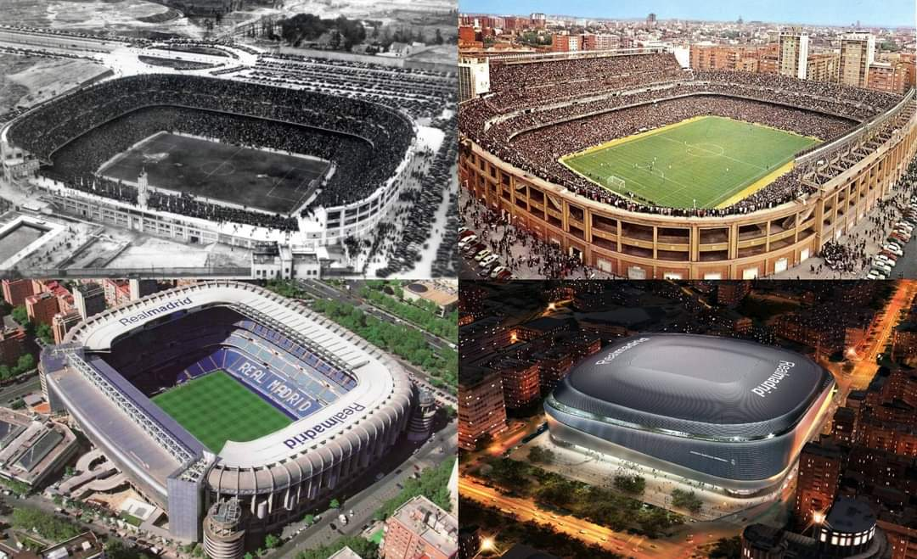
Diapositiva 1
Evolución de goles internacionales
EDA Adrian Ferreiro

Slide 2

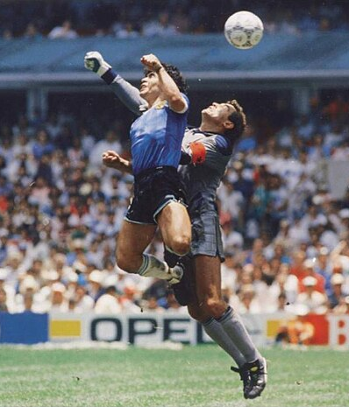
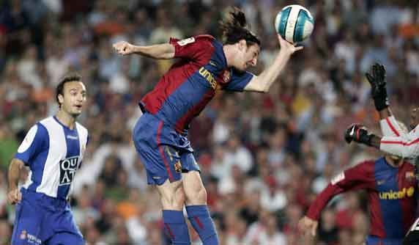
Diapositiva 10
¿Qué queremos saber?
¿Se marcan más goles en el fútbol moderno?
¿Cuáles son las selecciones más goleadoras de la historia?
¿Quiénes son los máximos goleadores de cada época? ¿De qué países son? ¿Alguna sorpresa?
¿Cuáles son los partidos con más goles de la historia?
¿Se marcan más goles en los mundiales o las competiciones continentales?
¿Qué continente marca más goles?

Slide 3
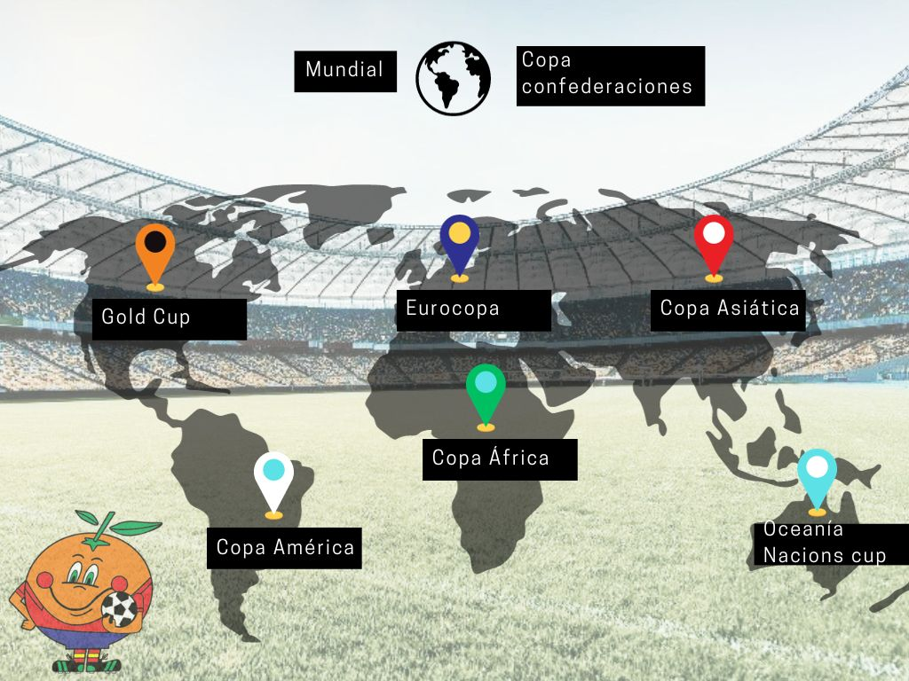
Diapositiva 10
Existen muchas competiciones pero quiero destacar la evolución de las más importantes
Competiciones seleccionadas:
Mundial
Copa confederaciones
Eurocopa
Copa América
Copa Asiática
Copa de Oro
Copa África
Copa Oceanía
1916 - 2023

Slide 4
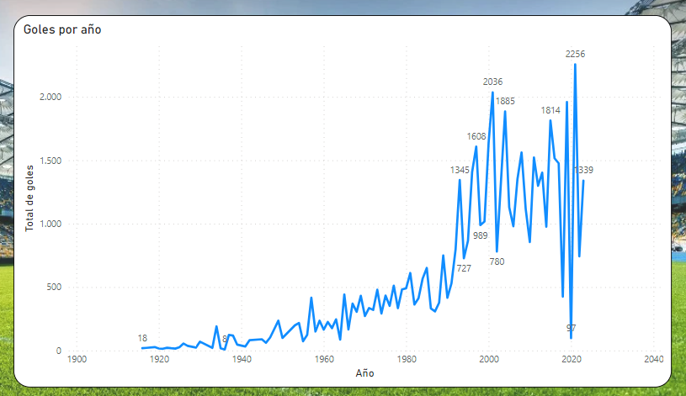
Diapositiva 10
¿Se marcan más goles en el fútbol moderno?
Distribución de los goles anotados cada año
Tendencia creciente del numero de goles
Las subidas y las bajadas se deben al número de partidos jugados.
Los años donde se juega un mundial cae el número de partidos
Bajada más grande de la historia en 2020 debido a la pandemia.

Slide 5
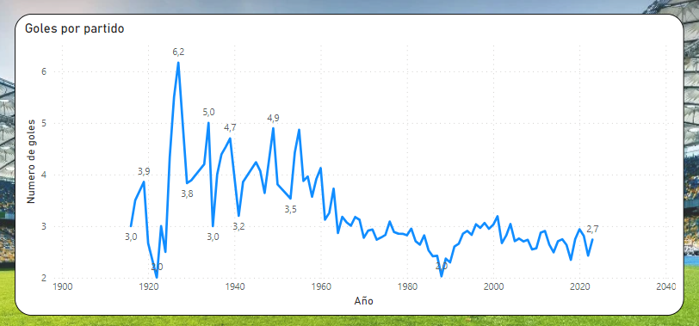
Diapositiva 10
¿Se marcan más goles en el fútbol moderno?
Distribución de los goles anotados cada año POR PARTIDO
La tendencia tiende a estabilizarse entre 2 -3 goles por partido
Desde 1990 a la actualidad no existe una variación grande. Tiende al 2,5 goles por partido

Slide 6
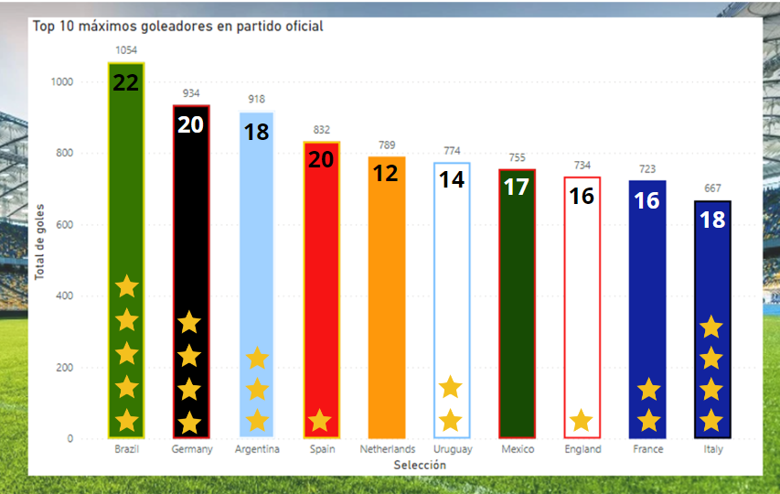
Diapositiva 10
¿Cuáles son las selecciones más goleadoras?
Selecciones más goleadoras
Nos encontramos a las 8 campeonas del mundo entre los top 10 que más marcan
Las 2 selecciones no campeonas del mundo son México y Holanda grandes selecciones a nivel histórico

Slide 7
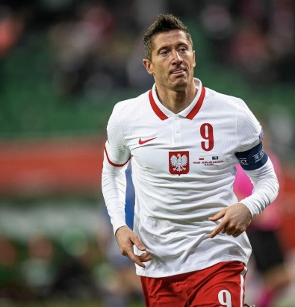
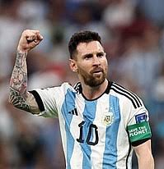
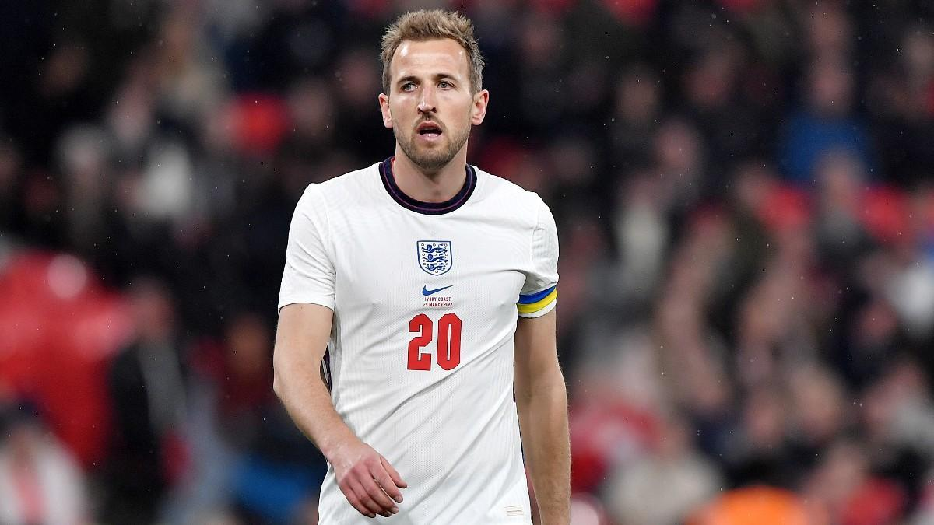
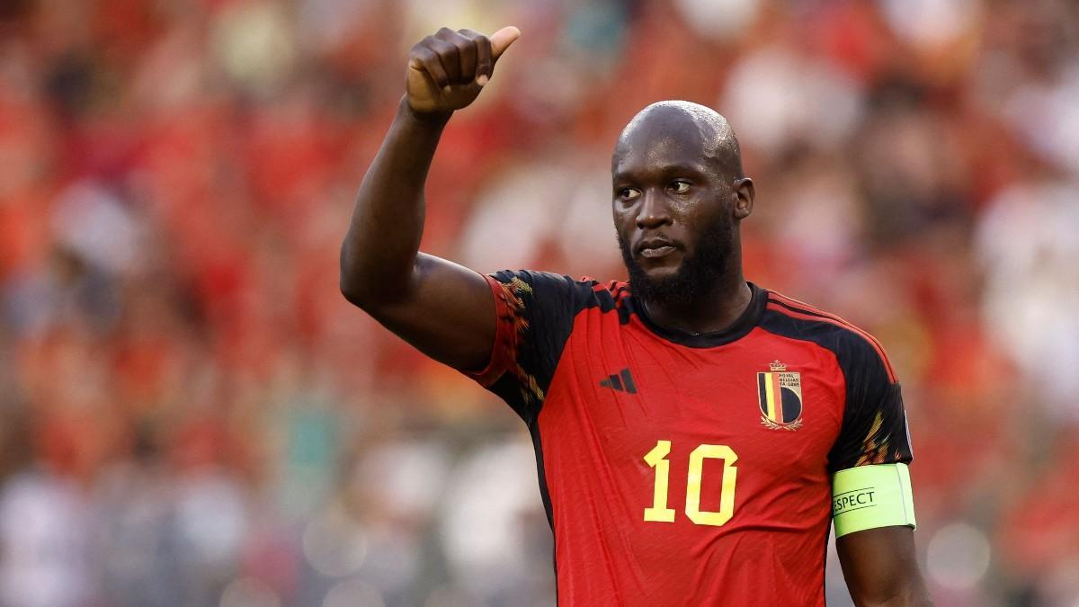
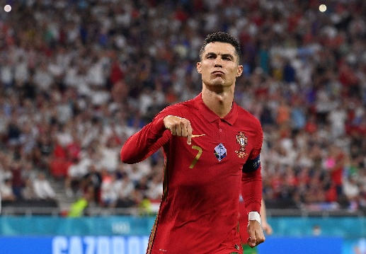
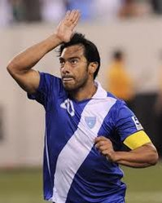
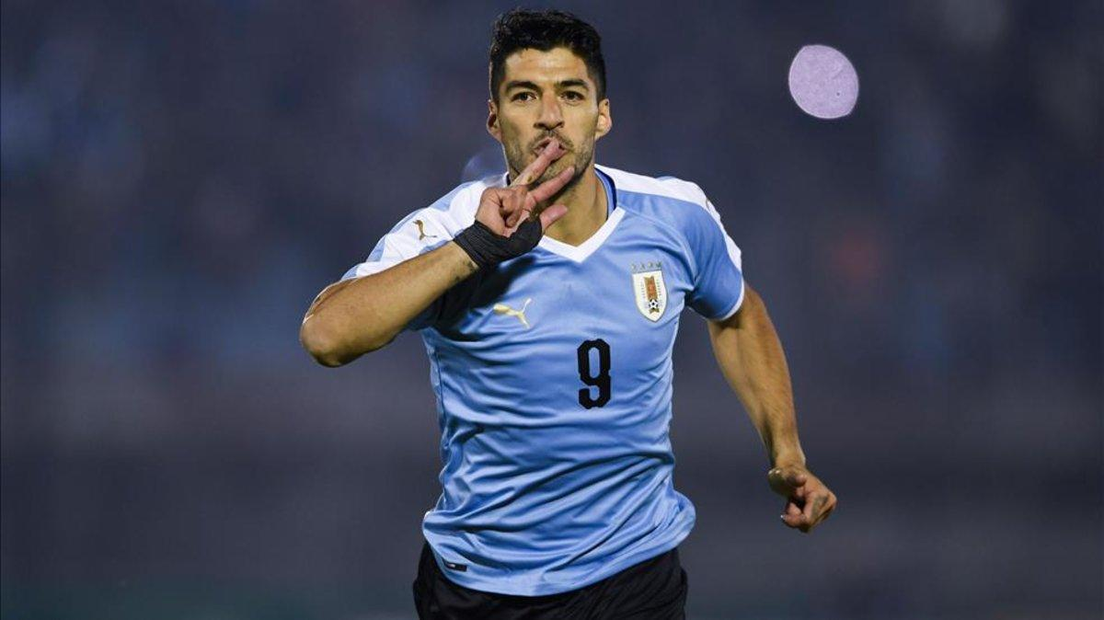

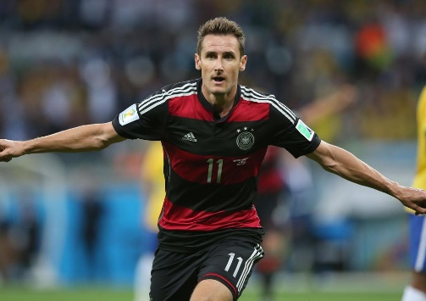
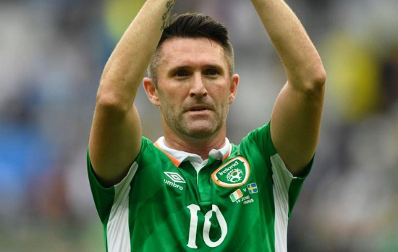
Diapositiva 10
Máximos goleadores de las principales competiciones
Cristiano Ronaldo
(POR) 101
2. Lewandowsky (POL) 59
4. Harry Kane
(ENG) 52
5. Lukaku
(BEL) 50
3. Leo Messi
(ARG) 54
6. Ali Daei
(IRAN) 49
7. Miroslav Klose
(GER) 48
8. Carlos Ruiz
(GUA) 47
9. Luis Suarez
(URU) 46
10. Robbie Keane
(IRE) 44

Slide 8
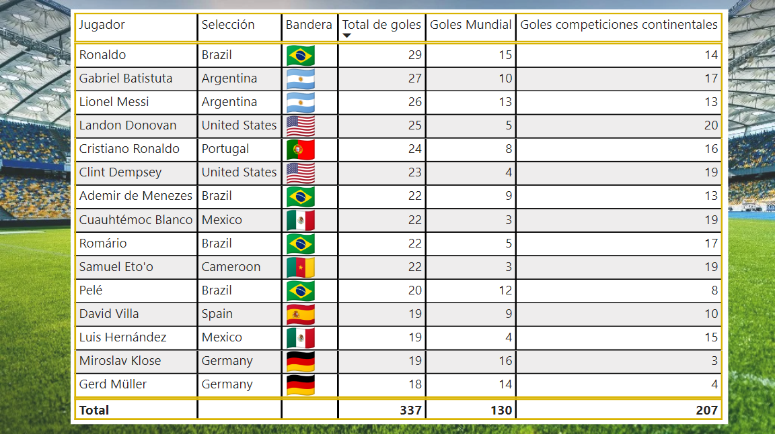
Diapositiva 10
Máximos goleadores de las principales competiciones
Solo contando fases finales
Si solo cuentan las fases finales la lista cambia.
Nos encontramos a 4 jugadores Brasileños frente a los 0 de la anterior diapositiva.
Llaman la atención los 2 Americanos y el camerunés Samuel Eto’o

Slide 9
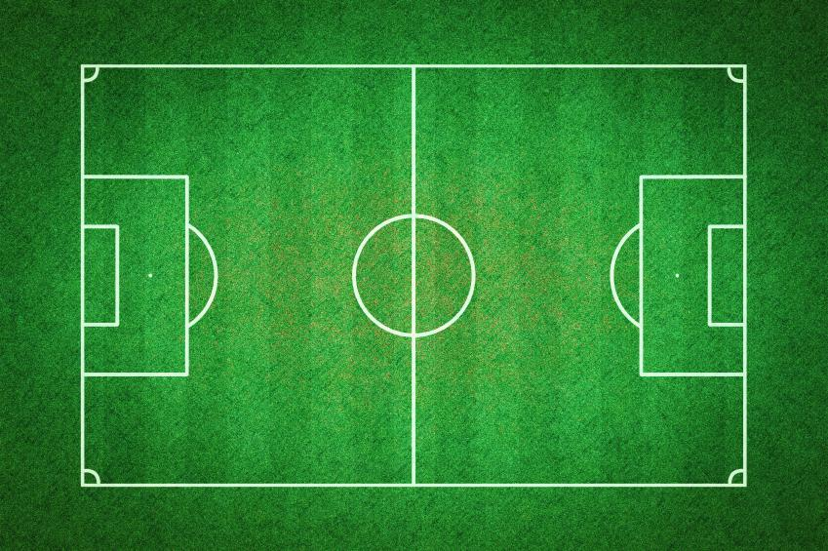






Diapositiva 10
Goleadas más grandes de la historia
Mundiales y copa confederaciones
10-0
9-0
Hungría
Corea del sur

Slide 10




Diapositiva 10
Goleadas más grandes de la historia
Eurocopa:
12-1
14-0

Slide 11




Diapositiva 10
Goleadas más grandes de la historia
Copa américa
12-0
11-0

Slide 12




Diapositiva 10
Goleadas más grandes de la historia
Partidos con más goles
31-0
22-0

Slide 13
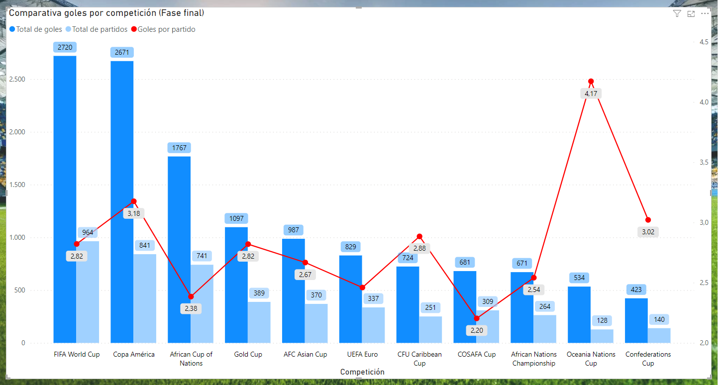
Diapositiva 10
Competiciones en las que más goles se marcan
Solo en las fases finales
Podemos destacar los goles por partido de la copa de Oceanía con 4 goles por partido.
Las copas africanas son las que menos goles por partido tienen.
La competición mundial que más goles por partido tiene es la copa confederaciones. Puede ser debido a la desigualdad con los equipos invitados.

Slide 14
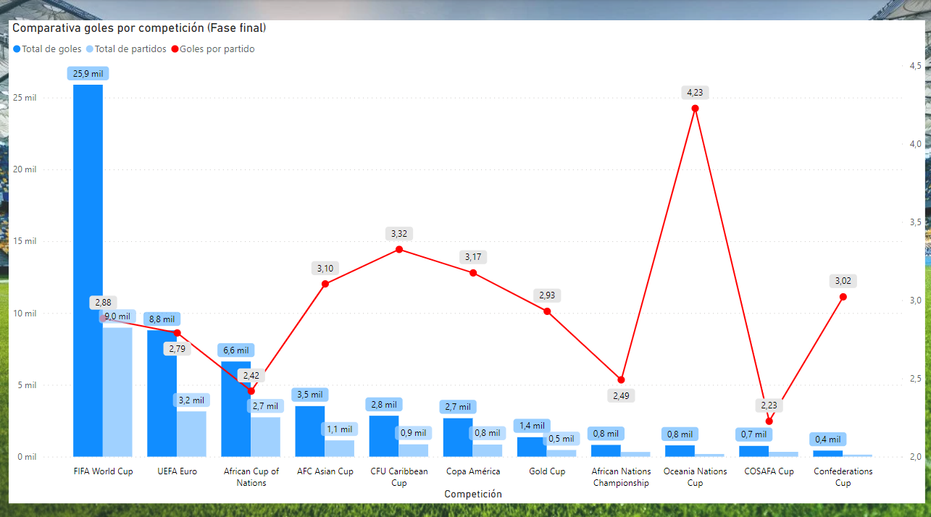
Diapositiva 10
Competiciones en las que más goles se marcan
Fases finales + Clasificación
Observamos cambios en los goles por partido, porque en las clasificaciones entran las selecciones más pequeñas

Slide 15
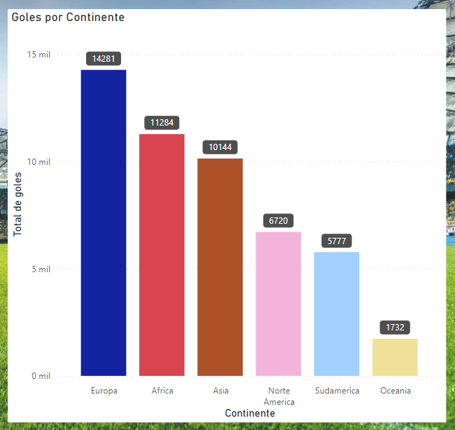
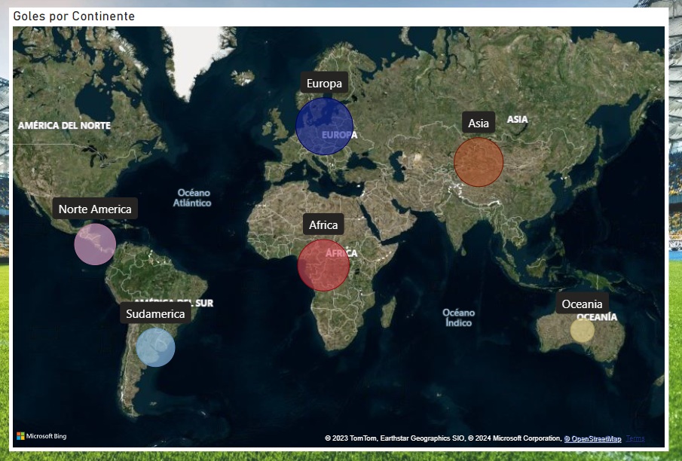
Diapositiva 10
Competiciones en las que más goles se marcan
Fases finales + Clasificación

Slide 16


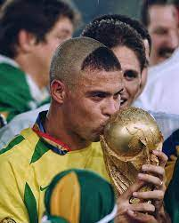
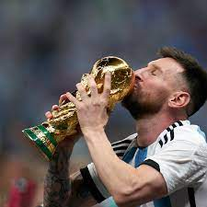
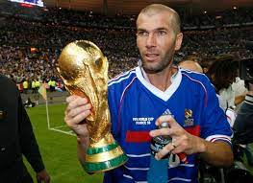

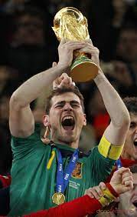
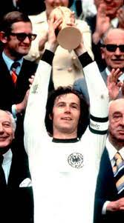
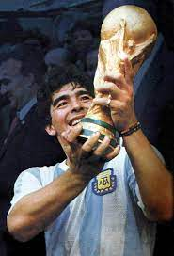
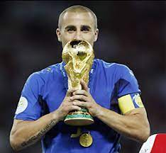
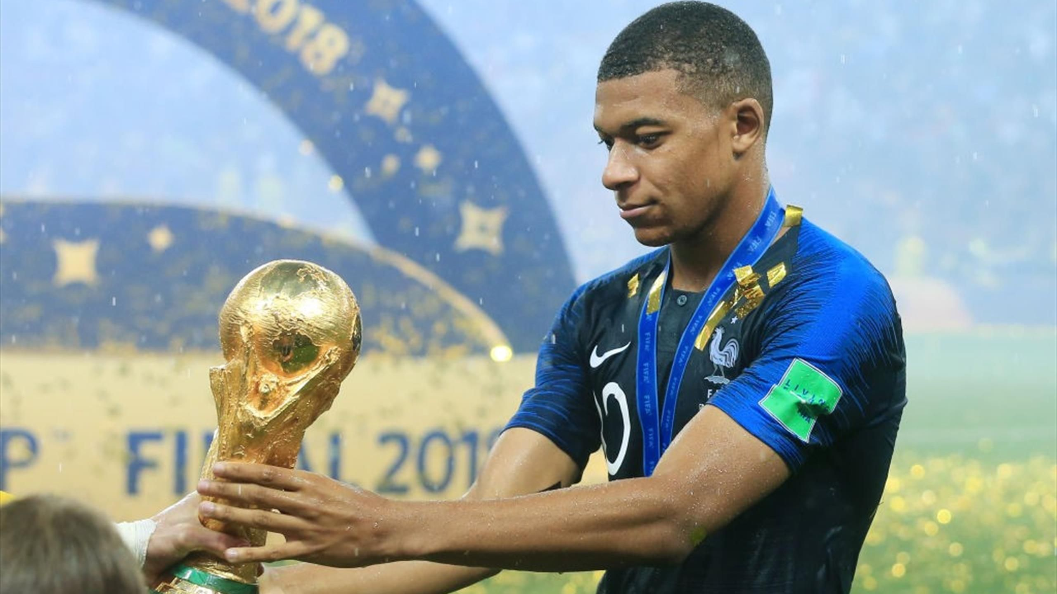
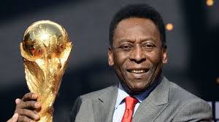
MUCHAS GRACIAS

